Slide 1
项目五 电子商务物流信息 技术
能力目标
1．能够识别生活中哪些信息是物流信息。
2．能熟练使用条码软件，能够识别常见的条码种类及包含的意义。
3．能够列举出条码在生活和物流活动中的应用。
4．能够使用无线射频软件和读卡器。
5．能够列举出无线射频在物流活动中的应用实例。
6．能熟练操作车载GPS，能够制定车辆和货物跟踪方案。
7．能使用电子点图，并选择合适的路径。
知识目标
1．掌握物流信息和物流信息技术的含义。
2．理解物流信息技术分类、物流信息技术的发展。
3．掌握条码技术的定义及条码在物流中的应用。
4．掌握RF的定义、RF分类及主要特点。
5．理解RF在物流行业中的应用。
6．掌握GPS和GIS的基本知识及在物流行业的应用。

Slide 2
任务2 物流信息系统
目录
1
一、物流信息系统的概念
2
二、物流信息系统的特征
3
三、仓储管理系统
4
四、运输管理系统
5
五、计算机辅助拣货系统

Slide 3
一、物流信息系统的概念
/01
物流信息系统是用于企业的物流管理的信息系统，是物流信息管理的信息化支撑平台。物流信息管理系统是具有物流信息的生产、加工、处理、交换、存储、控制等诸多功能的信息管理系统。
现代物流中心具备以下四个特点：
（1） 现代物流中心是物流信息集散的中心。
（2） 强调业务运作的效率。
（3） 具有高度的开放性。
（4） 高度重视自身信誉。

Slide 4
一、物流信息系统的概念
具体讲，一个完善、高效率的物流信息系统对现代物流中心的意义在于以下几方面：
第一，物流信息系统是提高物流服务质量的保证。
第二，物流信息系统建设是提高现代物流中心服务效率的必要条件。
第三，物流信息系统建设是节约物流成本的重要途径。

Slide 5
二、物流信息系统的特征
/02
物流信息系统是企业经营管理系统的一部分，具有与企业其他管理信息系统一样的特征，如集成化加模块化、网络化加智能化等特征，但物流活动本身具有的时空上的特点决定了物流信息系统具有自身独特的特征。
1. 跨地域联结
2. 跨企业联结
3. 信息的实时传送和处理

Slide 6
三、仓储管理系统
/03
1. 仓储管理系统的定义及分类
仓储管理系统（Warehouse Management System）是一个实时的计算机软件系统，它能够按照运作的业务规则和运算法则（algorithms），对信息、资源、行为、存货和分销运作进行更完美地管理，使其最大程度地满足有效产出和精确性的要求。

Slide 7
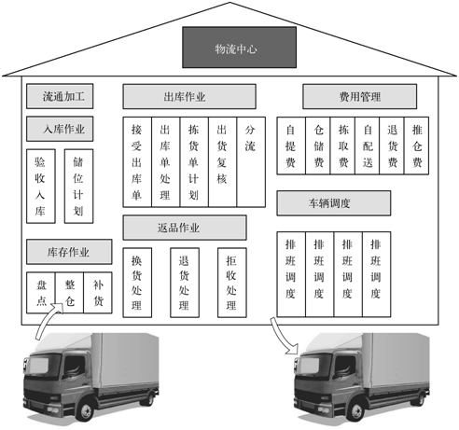
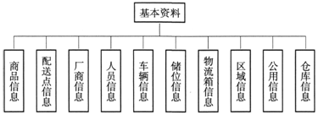
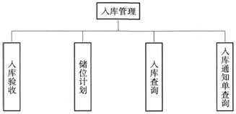
三、仓储管理系统
一个现代物流中心运用的仓储管理系统，从功能上划分，主要包括以下几种功能：
（1） 基本资料。
（2） 入库管理模块是物流中心配送的首要模块，重点在于把好厂商供货。
2. 仓储管理系统的功能介绍

Slide 8
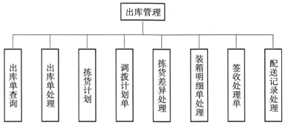
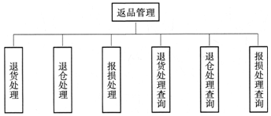
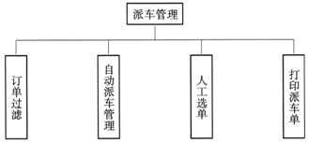
三、仓储管理系统
（5） 库存管理是物流中心的一个重要环节，是对厂商服务的重要保证。
（6） 返品管理是物流中心一个重要的环节。
（3） 出库管理是物流配送中心最重要、最核心的模块之一，重点在于提高出库的效率。
（4） 派车管理是第三方物流中心物流操作的核心，高效的物流运输能为第三方物流企业节约大量的成本，获取丰厚的利润。

Slide 9
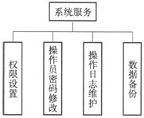
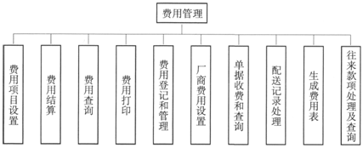
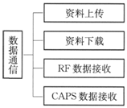
三、仓储管理系统
（9） 数据通信是为解决采购、销售、财务之间的连接，需要提供的各种数据接口。
（7） 费用管理是作为独立经济实体的第三方物流中心必不可少的功能，物流中心必然会与各方发生经济利益关系，存在经济往来的款项。
（8） 系统服务主要是用户权限授权，支持授权用户依照权限进行访问，保证系统的安全有序运行。

Slide 10
四、运输管理系统
/04
运输管理系统（Transportation Management System，TMS）是一套基于运输作业流程的管理系统，一般含有系统管理、信息管理、运输作业管理、财务管理四大功能模块。它是优化运输模式组织，寻求最佳运输路线的有效工具。使用它可以实现在途物品跟踪、运输模式改变、车队管理、运输计划、调度与跟踪、与运输商电子数据交换记忆信息集成等功能。

Slide 11
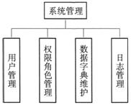
四、运输管理系统
1. 目前TMS的主要特点
（1） TMS是基于网络环境开发的支持多网点、多机构、多功能作业的立体网络运输软件，能加快各环节的信息交流和协作，提高部门协同工作效率，从而提高企业整体效率。
（2） TMS是在全面衡量、分析、规范运输作业流程的基础上，运用现代物流管理方法和计算机技术设计的先进的、标准的运输软件。
（3） TMS采用先进的软件技术实现计算机优化辅助作业，特别是对于快速发展中的运输企业，可以支持在网络机构庞大的运输体系中，协助管理人员进行资源分配、作业匹配、货物跟踪等操作。
（4） TMS具有实用的报表统计功能，可以为企业决策提供实时更新的信息，大大简化人员的工作量。
2. 运输管理系统的功能介绍
（1） 系统管理模块是运输管理系统的技术后台，起到支持系统高效运转的作用。
（2） 信息管理模块是通过对企业的客户信息、车辆信息、人员信息、货物信息的管理，建立运输决策的知识库，也起到促进企业整体运营更加优化的作用。

Slide 12
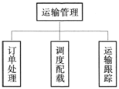
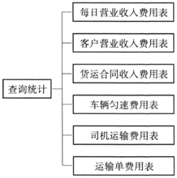
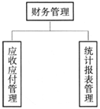
四、运输管理系统
（3） 运输管理模块是该管理系统的核心，系统通过对运输任务的订单处理、调度配载、运输状态跟踪，确定任务的执行状况。
（4） 财务管理模块是伴随着运输任务发生的应收应付费用，通过对应收应付的管理及与运输任务对应的收支的核算，生成实时全面的统计报表，能够有效地促进运输决策。
（5） 查询统计模块提供运输管理的相关信息，如客户营业收入费用统计表，运输统计表等。
除了以上五种模块之外，有些TMS还包含人员管理模块、数据维护模块等。如果TMS与GPS/GIS集成，还会提供通讯平台、网络等部分信息。能够绑定车辆信息系统，达到对司机、货物的实时跟踪。

Slide 13
五、计算机辅助拣货系统
/05
1.定义
计算机辅助拣货系统CAPS（Computer Assisted Picking System）是采用先进电子技术和通讯技术开发而成的物流辅助作用系统。较多使用在物流拣货环节，与仓储管理系统或其他物流管理系统配合使用效率更高。它是一种无纸化操作的辅助拣货系统，具有效率高、差错率低的作业特点。

Slide 14
五、计算机辅助拣货系统
2. CAPS系统组成
CAPS系统是由主控计算机来控制一组安装在货架上的电子装置，根据配套软件系统提供的拣货数据，借由灯号与显示板上数字的显示，引导拣货人员完成拣货工作。
（1） 主控制PC机。
（2） 控制器。
（3） 电子标签。
（4） 完成器。
3. CAPS系统的特点
（1） 无纸化作业。
（2） 按电子标签亮灯指示作业。
（3） 无需思考的零判断作业。
（4） 走动路线缩短，距离最短化。
（5） 自动下达作业指示，作业人员无需等待。
（6） 作业效率可成倍提高。
（7） 作业差错率可接近为零。
（8） 实时监控，实时反映作业状态。

Slide 15
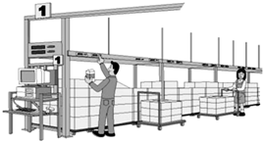
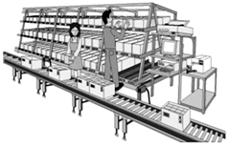
五、计算机辅助拣货系统
4. CAPS系统分类
按照作业方式不同，分为摘取式电子标签拣货系统和播种式电子标签分拣系统。
（1） 摘取式拣货系统。摘取式拣货主要是应用在采取订单拣货的场合，依照灯号和数字的显示，能快速、简单的引导拣货人员找到正确的储位和拣取的数量。
（2） 播种式拣货系统。播种式拣货通常应用于处理批次拣货的场合，它的功用正好和摘取式相反。一个电子标签对应一个门店或者一张订单，当订单的商品被批次汇总到储存区时，就用播种式系统。

Slide 16
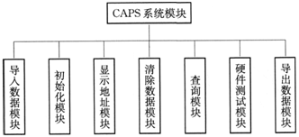
五、计算机辅助拣货系统
5. 电子标签拣货系统的功能
电子标签拣货系统能够控制整个商品的拣货过程，可以对数据进行管理，对出现的各种异常进行记录，从而实现快速、准确、高效的拣货出库作业。一般包括以下功能模块。

Slide 17
复习思考题:
（一） 简答题
1. 什么是物流信息？有何特征？
2. 什么是物流信息技术？如何进行分类？
3. 何谓物流信息系统？主要物流信息系统有哪些？
4. 行排式二维条码与矩阵式二维条码的编码原理有何不同？
5. 一维条码具有哪些特点？二维条码具有哪些特点？
6. 常见条码扫描器有哪几种？简要说明扫描器的扫描译码过程。
7. 简述物流条码技术在物流中的应用。
8. 简述网络GPS系统的功能。
9. 简述RFID的功能。

Slide 18
复习思考题:
（二） 案例分析
1．太平鸟服饰是中国知名的休闲服饰品牌，拥有强大的品牌销售网络，目前在国内的门店超过600家。2007年建成的1.2万平方米的大型物流中心，具备支持800～1000家门店的能力，为覆盖全国的门店和区域分销中心提供物流服务。上海富勒信息科技有限公司（FLUX）为太平鸟服饰提供服装物流中心管理解决方案：协作太平鸟优化了作业流程；为太平鸟集成部署了以RF作为现场作业终端的FLUX.WMS仓库管理系统，FLUX.WMS系统与ERP系统实现订单和库存数据同步；无线手持终端RF的使用保证了库存的及时和准确，为订单执行能力和供货保障提供稳定可靠的支持，极大的提升了太平鸟配送中心的订单处理效率和准确率，使太平鸟物流中心在最繁忙的销售旺季也应付裕如。
阅读案例后回答以下问题：
1． 什么是物流信息？本案例中主要是涉及哪些环节的物流信息？还有其他环节的物流信息吗？请列举。
2．物流信息有哪些特点？
3．案例中运用的物流信息技术和物流信息系统有哪些？
4．结合本案例分析物流信息管理为太平鸟带来了哪些好处？

Slide 19
复习思考题:
2．全日食株式会社目前在日本拥有2 000家自愿加盟的连锁店，其中绝大部分是中、小型的超市。全日食公司在日本共有13个配送中心，每天出货量约1万箱。其中一个配送中心位于日本东京，负责给东京东5个县的570个加盟店配送商品。
东京的配送中心，推行零库存政策，要求信息精确管理，以达到进货、出货的精确性。该配送中心对单店一个星期配送3次，有35部配送卡车，员工70位，其中一半是临时工。该配送中心在每天早晨9： 30分以前就把所有的货物送到各家店铺了，所以在9： 30之后进入该配送中心，就会发现那是一个整洁、空荡的大仓库。
为了节省时间，该配送中心在进货的同时就开始验货。而且切实运用信息管理，充分利用POS机上收集的资料，算出最适合的进货数量、项目等。18年前引入全日食连锁店体系的信息管理系统，对该连锁体系贡献巨大。例如，几年前，一次电脑出故障，停了一天，结果动用了236个人来应付此状况，由此可见，信息系统所节省的人力成本是多么可观。
总之，全日食连锁体系在加盟体系的竞争力充实之后，就开始整合，成立配送中心。加盟店每天要的商品，都是用电子订货系统EOS向总部订货，由配送中心配送。目前他们的配送中心能够达到“零库存”管理，即所谓的通过型的配送中心，切实提高了物流的效率。
因为在零售和物流方面的成功，全日食公司能突破既有限制，使销售上的毛利能够提高到20%～26%。
在全日食的经营体系中，相当重要而且成功之处就是运用POS资料，来妥善指导各加盟店，并且建立生鲜、干货分别处理的配送中心。由于其总部指导者拥有对销售分析的第一手信息，就能够用调查数据去指导各加盟店，并且在物流上做到生鲜品的低温保鲜配送，以及零库存的生鲜配送。

Slide 20
复习思考题:
2．全日食株式会社目前在日本拥有2 000家自愿加盟的连锁店，其中绝大部分是中、小型的超市。全日食公司在日本共有13个配送中心，每天出货量约1万箱。其中一个配送中心位于日本东京，负责给东京东5个县的570个加盟店配送商品。
东京的配送中心，推行零库存政策，要求信息精确管理，以达到进货、出货的精确性。该配送中心对单店一个星期配送3次，有35部配送卡车，员工70位，其中一半是临时工。该配送中心在每天早晨9： 30分以前就把所有的货物送到各家店铺了，所以在9： 30之后进入该配送中心，就会发现那是一个整洁、空荡的大仓库。
为了节省时间，该配送中心在进货的同时就开始验货。而且切实运用信息管理，充分利用POS机上收集的资料，算出最适合的进货数量、项目等。18年前引入全日食连锁店体系的信息管理系统，对该连锁体系贡献巨大。例如，几年前，一次电脑出故障，停了一天，结果动用了236个人来应付此状况，由此可见，信息系统所节省的人力成本是多么可观。
总之，全日食连锁体系在加盟体系的竞争力充实之后，就开始整合，成立配送中心。加盟店每天要的商品，都是用电子订货系统EOS向总部订货，由配送中心配送。目前他们的配送中心能够达到“零库存”管理，即所谓的通过型的配送中心，切实提高了物流的效率。
因为在零售和物流方面的成功，全日食公司能突破既有限制，使销售上的毛利能够提高到20%～26%。
在全日食的经营体系中，相当重要而且成功之处就是运用POS资料，来妥善指导各加盟店，并且建立生鲜、干货分别处理的配送中心。由于其总部指导者拥有对销售分析的第一手信息，就能够用调查数据去指导各加盟店，并且在物流上做到生鲜品的低温保鲜配送，以及零库存的生鲜配送。

Slide 21
复习思考题:
阅读案例后回答以下问题：
1. 讨论信息对配送运作的重要性。
2. 全日食运用了哪些物流信息技术？
3. 全日食配送中心是如何利用信息系统进行工作的？

Slide 22
Thanks.

